Slide 1
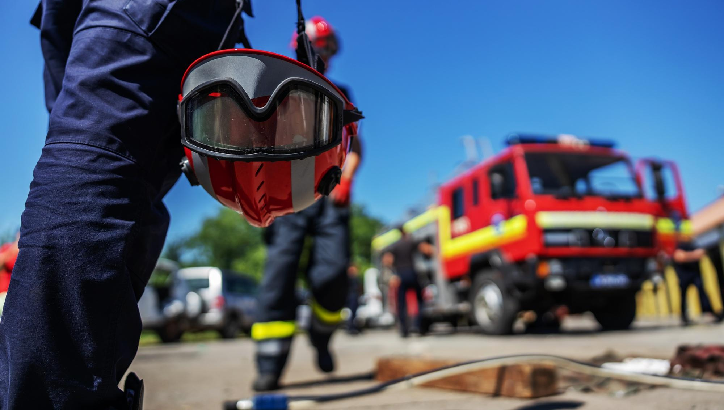



विशेष परिस्थिति: जंगल की आग के दौरान वन्यजीव और बचावकर्मियों के लिए खतरे
BY:-INSP/GD-PINTU NANDI,10TH NDRF
PEER | CSSR | INDIA
PPT 2 -

Slide 2
उद्देश्य
इस पाठ के समापन पर आप सभी परिचित हो जायेंगे:-
वनाग्नि का वन्यजीवों पर प्रभाव
बचावकर्मियों के लिए खतरे
बचावकर्मियों के लिए सुरक्षा सावधानियाँ

Slide 3
वनाग्नि का वन्यजीवों पर प्रभाव
प्रत्यक्ष मृत्यु
  सीमित गतिशीलता, चोट या कम उम्र वाले जानवर आग से नहीं भाग पाते।
  तीव्र गति से फैलने वाली आग (जैसे 10 किमी/घंटा) कई जानवरों की भागने की क्षमता को पार कर सकती है।
  ऐसे जानवर अक्सर आग में झुलस कर मर जाते हैं।
शारीरिक चोटें
  धुएँ से श्वसन तंत्र को नुकसान (कार्बन मोनोऑक्साइड व अन्य विषैले तत्वों सहित)।
  अत्यधिक गर्मी से तनाव (हीट स्ट्रेस)।
  दिशाभ्रम या असंतुलन की स्थिति।

Slide 4
वनाग्नि का वन्यजीवों पर प्रभाव
आवास का नुकसान और ह्रास
  आग महत्वपूर्ण आवासों (जंगल, घोंसले, बिल आदि) को नष्ट कर देती है।
  भोजन के स्रोत, आश्रय और प्रजनन स्थल खत्म हो जाते हैं।
  विस्थापन के कारण मनुष्यों या अन्य जानवरों से टकराव बढ़ सकता है।
  शिकार (Predation) की घटनाओं में वृद्धि होती है।
रोगों के प्रति संवेदनशीलता
  आग से होने वाला तनाव और चोटें जानवरों की रोग-प्रतिरोधक क्षमता को कमजोर कर देती हैं।
  इससे वे विभिन्न बीमारियों के प्रति अधिक संवेदनशील हो जाते हैं।
  आग के बाद का पर्यावरण कुछ रोगजनकों (Pathogens) के फैलाव के लिए अनुकूल हो सकता है।

Slide 5
वनाग्नि का वन्यजीवों पर प्रभाव
भोजन और पानी का प्रदूषण
  जले हुए क्षेत्रों से बहने वाला पानी झीलों, नदियों और तालाबों को प्रदूषित कर सकता है।
  पानी में विषैले तत्व और अत्यधिक पोषक तत्व मिल सकते हैं।
  इसका सीधा असर जलीय जीवों पर पड़ता है।
  ऐसे जलस्रोतों पर निर्भर अन्य जानवर भी अप्रत्यक्ष रूप से प्रभावित होते हैं।
दीर्घकालिक प्रभाव
  आवास का खंडन (Habitat Fragmentation) बढ़ जाता है।
  शिकार (Predation) की घटनाएँ बढ़ सकती हैं।
  भोजन की उपलब्धता में बदलाव से वन्यजीवों की संख्या घट सकती है।
  कुछ प्रजातियाँ स्थानीय स्तर पर विलुप्त भी हो सकती हैं।

Slide 6
बचावकर्मियों के लिए ख़तरा
अप्रत्याशित आग का व्यवहार
  वनाग्नि गतिशील होती है और उसकी दिशा व तीव्रता अचानक बदल सकती है।
  यह बचावकर्मियों को फँसाकर उनकी जान को खतरे में डाल सकती है।
धुआँ और विषैले धुएँ
  अग्निशामकों को खतरनाक वायु प्रदूषकों का सामना करना पड़ता है।
  इनमें सूक्ष्म कण कार्बन मोनोऑक्साइड, नाइट्रोजन ऑक्साइड और अन्य हानिकारक गैसें शामिल होती हैं।
गिरता हुआ मलबा
  जले हुए पेड़, जिन्हें “स्नैग्स” कहा जाता है, अस्थिर हो सकते हैं जिनके गिरने से बचावकर्मी घायल हो सकते हैं।

Slide 7
बचावकर्मियों के लिए ख़तरा
कठिन भूभाग और सीमित दृश्यता
  अनजान भूभाग, घना वनस्पति क्षेत्र और धुएँ से भरे वातावरण में रास्ता ढूँढना कठिन होता है जिसके कारण चोट लगने का खतरा बढ़ जाता है।
गर्मी से तनाव और थकान
  तीव्र गर्मी, लंबे समय तक काम करना और शारीरिक श्रम से हीट-संबंधी बीमारियों का खतरा बढ़ता है।
  थकान से निर्णय लेने की क्षमता कम हो सकती है और दुर्घटनाओं का खतरा बढ़ सकता है।
वन्यजीवों का सामना
  भागते या दिशाभ्रमित जानवर बचावकर्मियों पर हमला कर सकते हैं और बचाव कर्मियों को चोट पहुंचा सकते हैं।
  कुछ जानवर ऐसे रोग ले जा सकते हैं जो मनुष्यों में फैल सकते हैं।

Slide 8
बचावकर्मियों के लिए सुरक्षा सावधानियां
गहन प्रशिक्षण और उपकरण
  बचावकर्मियों को आग के व्यवहार, सुरक्षा प्रोटोकॉल और व्यक्तिगत सुरक्षा उपकरण (PPE) के सही उपयोग पर सभी सदस्यों को नियमित रूप से अभ्यास और अपडेटेड जानकारी दी जानी चाहिए।
लगातार निगरानी और संचार
  स्थिति पर निरंतर नज़र रखना और आग के फैलाव को ट्रैक करना आवश्यक है।
  घटना कमांड से नियमित संचार बनाए रखना ज़रूरी है, ताकि त्वरित निर्देश मिल सकें।
सुरक्षा क्षेत्र और निकासी मार्ग
  कर्मियों और वाहनों के लिए स्पष्ट सुरक्षा क्षेत्र (Safety Zones) तय करें।
  संभावित खतरे की स्थिति में सुरक्षित रूप से निकलने के लिए निकासी मार्ग (Escape Routes) तैयार रखें।

Slide 9
बचावकर्मियों के लिए सुरक्षा सावधानियां
खतरों के संपर्क को सीमित करना
  उच्च-जोखिम वाले क्षेत्रों में बिताए गए समय को कम से कम रखें।
  हमेशा उपयुक्त सुरक्षा उपकरण (Protective Gear) पहनें।
  धुआँ और मलबे के संपर्क को कम करने वाली तकनीकों का अभ्यास करें।
वन्यजीव जागरूकता और सुरक्षित प्रबंधन
  घायल या विस्थापित जानवरों की पहचान करना और उन्हें सुरक्षित रूप से संभालना सीखें। इससे मनुष्यों और वन्यजीवों, दोनों को हानि से बचाया जा सकता है।
हाइड्रेशन और आराम
  पर्याप्त मात्रा में पानी पीकर शरीर को हाइड्रेटेड रखें।
  हीट स्ट्रेस और थकान से बचने के लिए नियमित अंतराल पर आराम करें।

Slide 10
पाठ-समीक्षा
वनाग्नि का वन्यजीवों पर प्रभाव
बचावकर्मियों के लिए खतरे
बचावकर्मियों के लिए सुरक्षा सावधानियाँ

Slide 11

कोई शक या सवाल

Slide 12
मूल्यांकन
प्र:-1. वनाग्नि का वन्यजीवों पर मुख्य प्रभाव क्या हैं?
उत्तर – वनाग्नि का वन्यजीवों पर 06 मुख्य प्रभाव इस प्रकार हैं –
  प्रत्यक्ष मृत्यु
  शारीरिक चोटें
  आवास का नुकसान और गिरावट
  भोजन और पानी का प्रदूषण
  दीर्घकालिक प्रभाव
  रोगों के प्रति संवेदनशीलता

Slide 13
मूल्यांकन
प्र:-2. बचावकर्मियों के लिए खतरे क्या हैं?
उत्तर – बचावकर्मियों के लिए खतरे इस प्रकार हैं –
  अप्रत्याशित आग का व्यवहार
  धुआँ और विषैले धुएँ
  गिरता हुआ मलबा
  कठिन भूभाग और सीमित दृश्यता
  गर्मी से तनाव और थकान
  वन्यजीवों से सामना

Slide 14
धन्यवाद

